Slide 1
Voice of cau
캡스톤 디자인 2분반 – 박상오 교수님
발표자 : 20145523 김상헌

Slide 2
index
Schedule
진행상황
Q&A

Slide 3
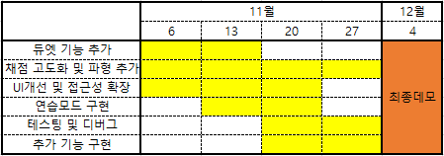
schedule

Slide 4
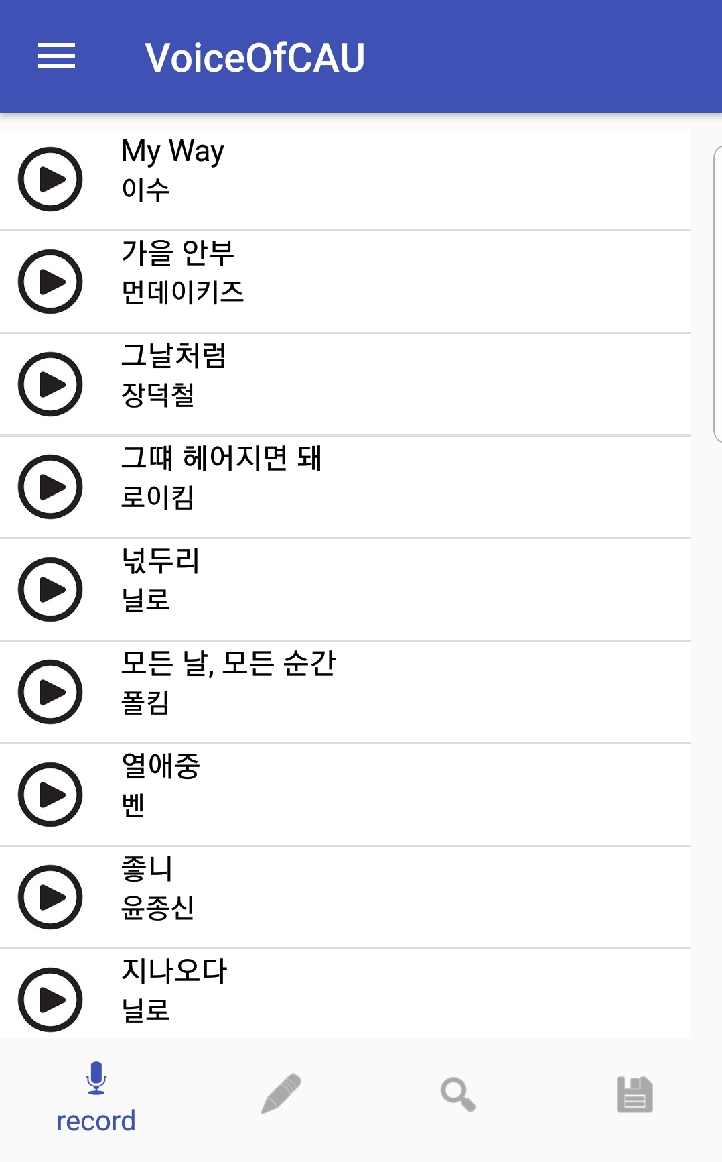
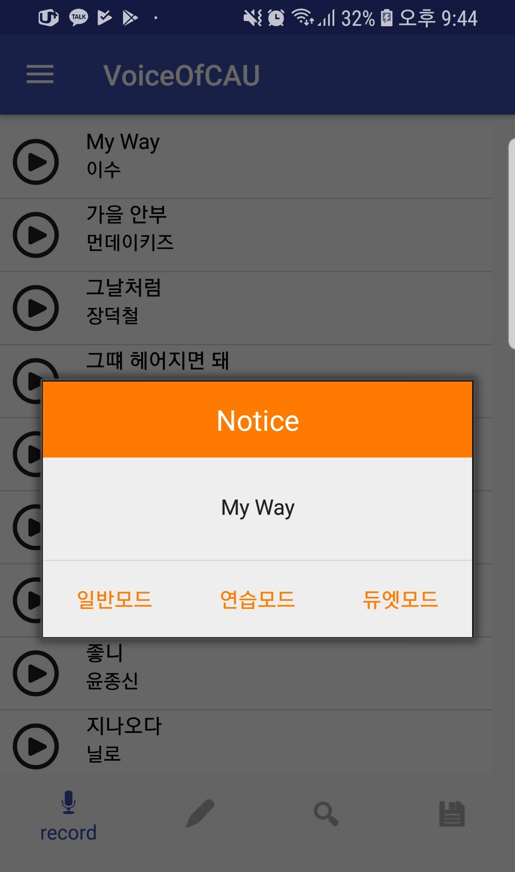
진행상황 - GUI
안드로이드 GUI
- 메인 화면
- 메인 화면(팝업)

Slide 5
진행상황 - 채점기능
점수 정밀화
박자는 맞고 음정이 일정 범위 이내로 틀릴 시, 50%의 점수 부여
채점표 세분화
Ex) 3 ~ 5.5초 E4 -> 3초 ~ 4초 E4, 4초 ~ 5.5초 E4

Slide 6
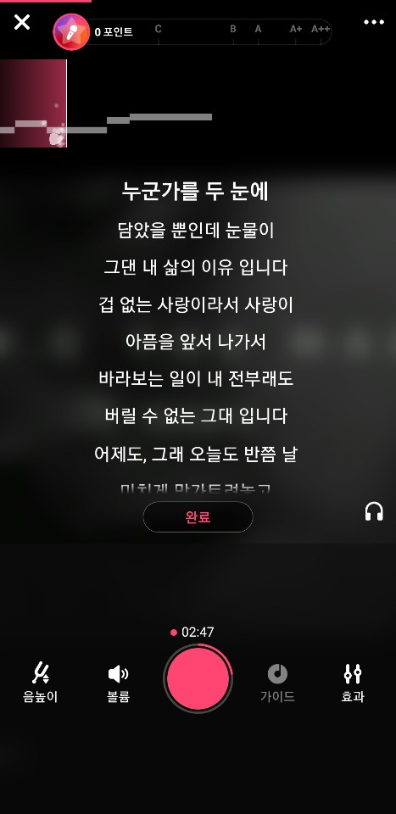
진행상황 – 시각화
음정 시각화
가수 목소리에 따른 기본 데이터 바 존재
음정에 따라 다른 높이의 바 생성
노래가 진행하면서 진행 바 이동
정밀 채점 화면
녹음 기능 사용 중 일 때만 이용 가능
사용자가 부른 음이 맞으면 바 색칠
녹음 목소리만 넣음
[Star Maker 어플]

Slide 7
진행상황 – 연습모드
1.사용자 선택
2.연습 모드
Main 화면에서 노래선택
노래 부르는 여러 옵션 중, 연습 모드를 선택
가수가 일정 부분 선창
가수가 부른 부분 사용자가 따라 부름
채점과 녹음 없이 진행

Slide 8
진행상황 - 듀엣기능
1.사용자 선택
2.듀엣 선택
3.듀엣 실행
4.결과 화면
Main 화면에서 노래선택
노래 부르는 여러 옵션 중, 듀엣 기능을 선택
사용자가 부를 파트를 선택
사용자가 듀엣을 할 다른 사용자 선택
선택한 다른 사용자의 녹음 파일 다운로드
Songscreen화면으로 전환
사용자 파트는 MR만 재생
사용자가 선택하지 않은 부분은 미리 받은 음원 재생
사용자가 부른 노래의 해당 파트 서버에 업로드
사용자가 부른 부분 + 듀엣을 하기로 지정한 파일 재생

Slide 9
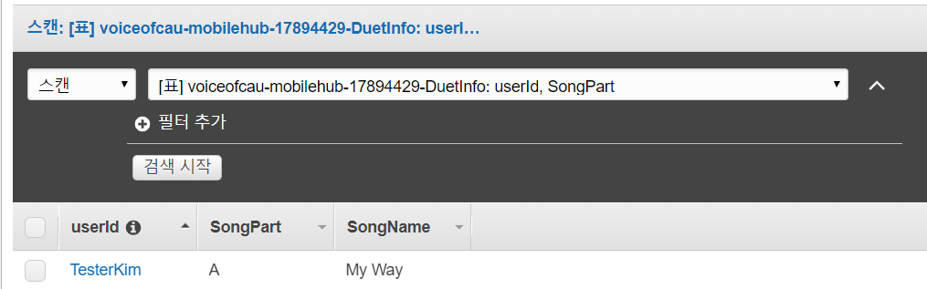
진행상황 - 듀엣기능
AWS DynamoDB 듀엣 가능 목록 업로드
NoSQL

Slide 10
진행상황 – 듀엣기능 / 연습모드
문제점
파일 업로드 문제 - 김상헌
MediaView 특정 구간 Stop 문제 – 조장연
Timer 를 이용하여 특정 구간 진입 시 다른 사용자의 볼륨을 키운다.
Timer의 시간차 오차 문제 존재

Slide 11
Q&A

